Slide 1


9 - 2
أحل المسألة
أخمن ثم أتحقق
أ.أحـمـد الأحـمـدي @ahmad9963

Slide 2
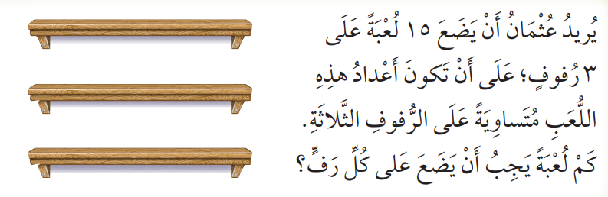
فكرة الدرس
أحل المسألة
بالتخمين ثم التحقق
أ.أحـمـد الأحـمـدي @ahmad9963

Slide 3
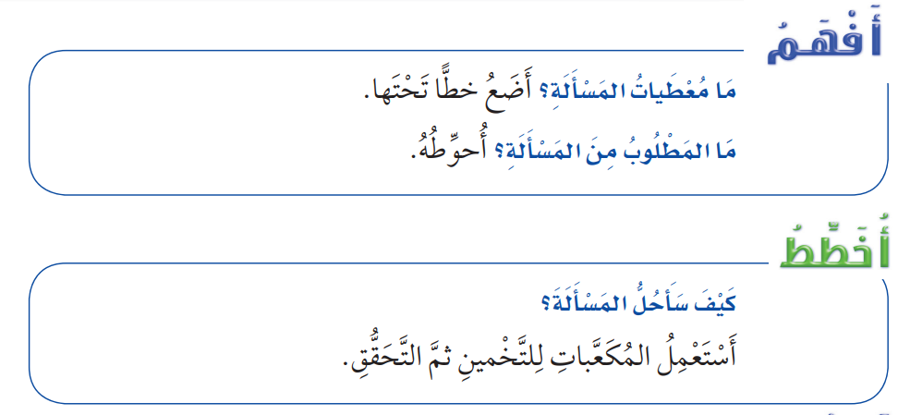
أ.أحـمـد الأحـمـدي @ahmad9963

Slide 4
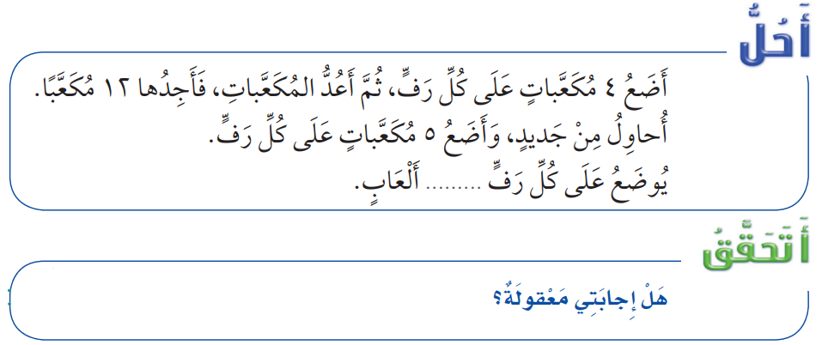
أ.أحـمـد الأحـمـدي @ahmad9963

Slide 5



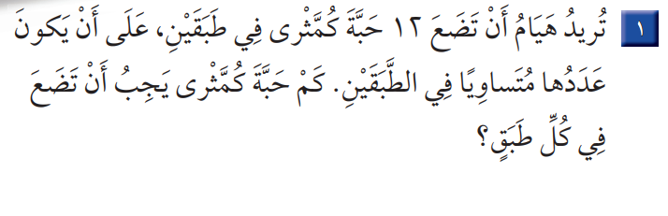
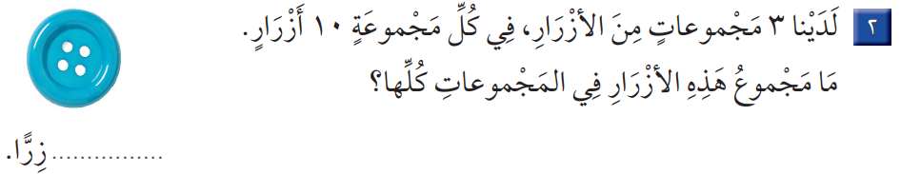

Slide 6
